Slide 1

综合提升练11

Slide 2
(2021·浙江绍兴月考)文冠果属于落叶灌木或小乔木植物，在中国已有一千多年的栽培历史。自然状态下，文冠果整体呈零散分布，部分呈片状分布，最适宜生长在年降水量350～600 mm、年平均气温约7～11 ℃、海拔900～1 800 m的地区，具有较强的抗旱、抗寒、抗盐碱能力和适应性，是药食两用的油料植物和生物质能源物种，也是优良的水土保持树种。据此完成1～2题。
1.文冠果的最适宜种植区可能是
A.青藏高原 B.内蒙古高原
C.黄土高原 D.云贵高原
√
1
2
3
4
5
6

Slide 3
解析 据材料可知，青藏高原年平均气温低，海拔过高，不是文冠果的最适宜种植区；内蒙古高原纬度较高，年平均气温大多低于 7 ℃，且西部降水少于200mm，不是文冠果的最适宜种植区；黄土高原位于我国地势第二级阶梯、暖温带地区、属于季风区，在地势、气温和降水方面均符合文冠果生长的要求，因此是文冠果的最适宜种植区 ，C正确；云贵高原位于南方地区，年平均气温一般超过11 ℃，降水量一般超过600 mm，因此不是文冠果的最适宜种植区。故选C。
1
2
3
4
5
6

Slide 4
2.20世纪50年代以来，文冠果种植规模显著扩大，根本上是由于
A.科学技术进步 B.自然条件改善
C.地区适应性强 D.市场需求扩大
√
解析 市场需求的大小往往决定农业生产的规模，材料信息表明，文冠果是药食两用的油料植物和生物质能源物种，用途广泛，受市场欢迎，因此文冠果种植规模不断扩大的根本原因是市场需求扩大，故选D。
1
2
3
4
5
6

Slide 5
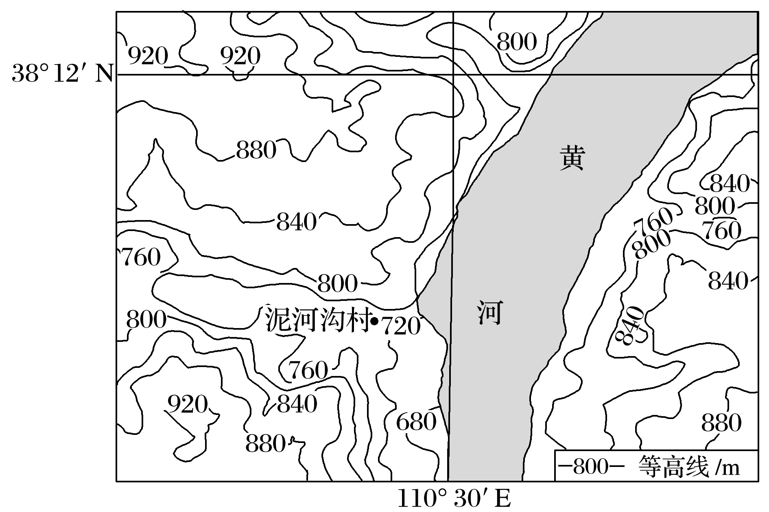
(2021·广东佛山市西樵高中月考)陕西榆林市佳县十年九旱，该县泥
河沟村栽培枣树有3 000多年历史，红枣文化已融入当地民俗传统文化中。村民几乎将所有土地种上耐瘠薄的枣树。2014年，泥河沟村36亩千年古枣园被联合国列入全球重要农业文化遗产。读图回答3～5题。
1
2
3
4
5
6

Slide 6
3.泥河沟村先民选在此处建村落的突出优势是
A.平原地形，土层深厚
B.气候温和，降水丰沛
C.靠近河流，取水方便
D.河运发达，便于出行
√
1
2
3
4
5
6

Slide 7
解析 据材料可知，村民几乎将所有的土地种上耐瘠薄的枣树，可见这里的土层并不深厚，且陕西榆林位于黄土高原，并非平原，A错误；
泥河沟村位于温带季风气候区，降水较少，B错误；
泥河沟村位于河谷地带，靠近黄河，取水方便，C正确；
黄河水量较小，且泥沙含量大，水运不发达，D错误。故选C。
1
2
3
4
5
6

Slide 8
4.泥河沟村几乎将所有的土地只种植枣树，主要是为了
A.适应自然环境
B.满足市场需求
C.遵循饮食偏好
D.防治水土流失
√
1
2
3
4
5
6

Slide 9
解析 据材料可知，村民几乎将所有的土地种上耐瘠薄的枣树，可见只种植枣树是为了适应土壤贫瘠的自然环境；材料中没有涉及市场信息和饮食偏好信息；防治水土流失不是枣树独有的作用，其他森林树种也有该作用，故选A。
1
2
3
4
5
6

Slide 10
5.为了保护和发展该全球重要农业文化遗产，可以
A.培育枣树新品种
B.扩大枣树种植规模
C.提高红枣商品率
D.发展生态文化旅游
√
1
2
3
4
5
6

Slide 11
解析 培育枣树新品种，对于古枣园保护不利，A错误；
扩大枣树种植规模，会导致古枣园生态环境破坏，对农业文化遗产保护不利，B错误；
提高红枣商品率，也会促使种植规模扩大，破坏生态环境，C错误；
发展生态文化旅游，有利于扩大知名度，有利于保护这里的生态环境，保护这一重要农业文化遗产，D正确。故选D。
1
2
3
4
5
6

Slide 12
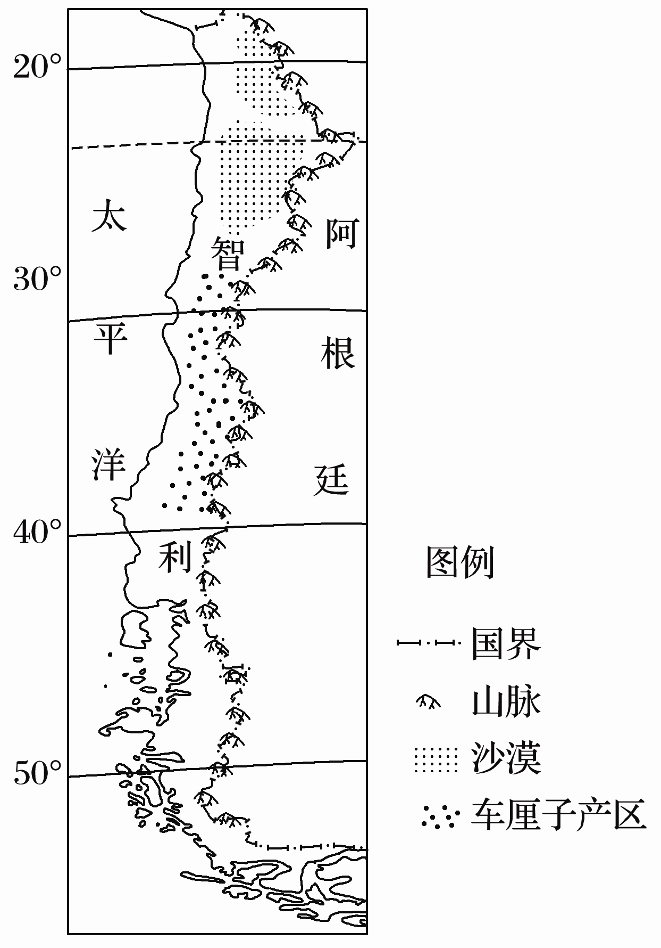
6.(2021·浙江宁波十校联考)阅读材料，完成下列问题。(10分)
材料一 智利是世界上最狭长的国家。车厘子是智利重要农产品，得天独厚的位置和相对封闭的环境，使智利的车厘子很少受到外来病虫害侵袭。如图为南美洲部分地区略图。
材料二 车厘子口感脆甜，营养价值丰富，颗粒状又让它具有社交和分享的功能，车厘子一般11、12月份在中国上市。2017年，中国—智利自贸区达成协议，车厘子实现零关税，智利车厘子畅销中国市场。
1
2
3
4
5
6

Slide 13
(1)智利中北部气候干旱，却能大面积种植车厘子，其主要灌溉水源为____________________和地下水。若灌溉不合理可能引发____________(环境问题)，并说出其形成过程。(4分)
高山冰雪融水/河流水
土壤盐碱化
答案 过度灌溉，地下水位上升；温度高，蒸发旺盛，盐分在地表积聚。
1
2
3
4
5
6

Slide 14
(2)从地理位置角度，简述智利车厘子产区很少受到外来病虫害侵袭的原因。(3分)
答案 东部有高大山脉；西部为浩瀚海洋；北部为干旱沙漠；环境封闭性较好。
1
2
3
4
5
6

Slide 15
(3)从市场角度，分析中国从智利大量进口车厘子的原因。(3分)
答案 智利车厘子产量大但本地需求少；上市季节为中国冬季，水果产量小(错峰上市)；恰逢中国春节，市场需求大；中国市场对智利车厘子开放(实现零关税)。
1
2
3
4
5
6

Slide 16
本课结束
更多精彩内容请登录：www.xinjiaoyu.com

